Slide 1
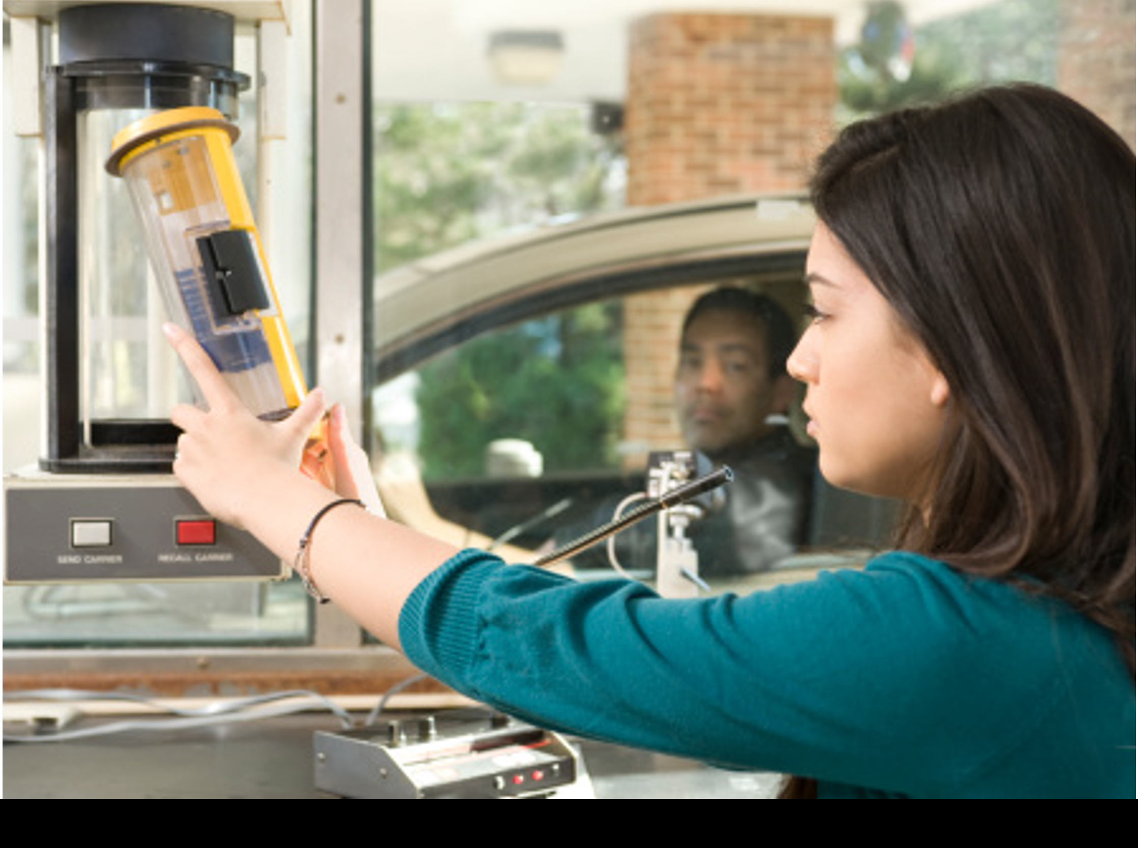

Puede contar con eso
Módulo 2:
Septiembre de 2018

Slide 2
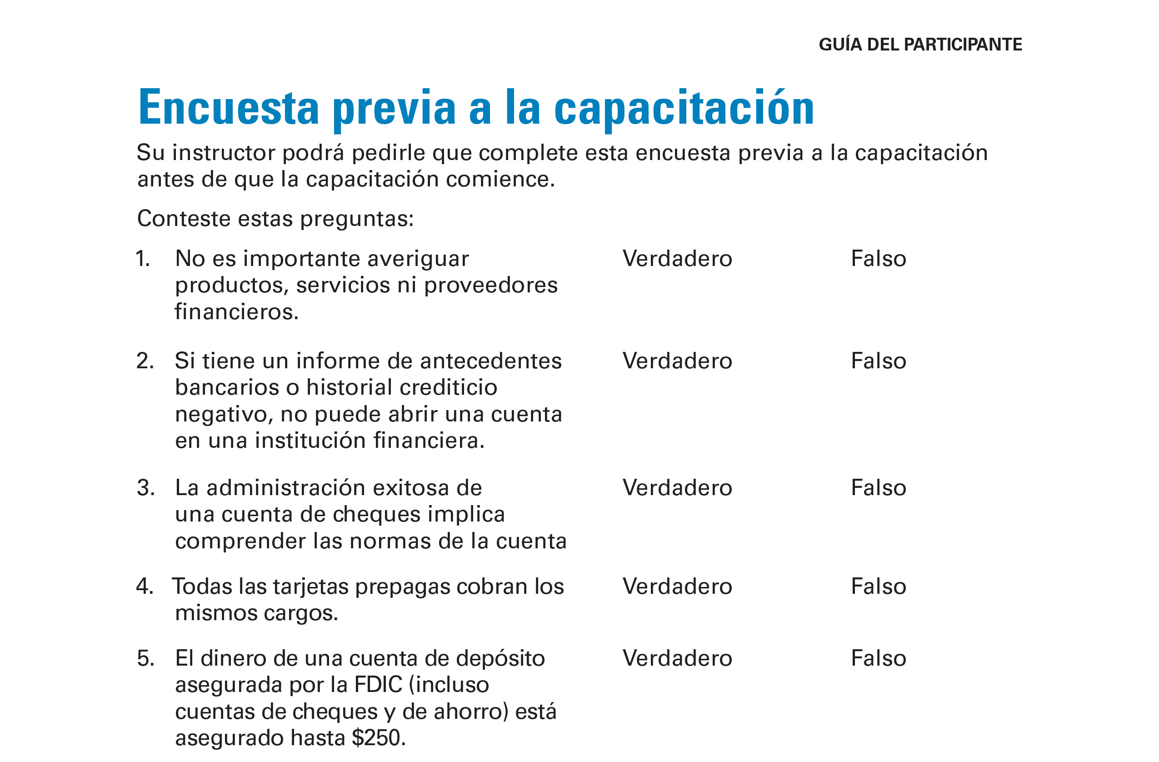
Encuesta previa a la capacitación Consulte la página 41 de la Guía del participante

Slide 3

Productos, servicios y proveedores financieros
Sección 1
Consulte la página 4 de la Guía del participante

Slide 4
Sección 1: Conclusiones principales
Según sus necesidades, averigüe productos y servicios financieros.

Slide 5
Instituciones financieras: Bancos y cooperativas de ahorro y crédito
Bancos (incluso asociaciones de ahorros)
Cooperativas de ahorro y crédito
Aceptan depósitos de dinero
Prestan dinero
Es posible que ofrezcan otros productos y servicios, como tarjetas de crédito, préstamos para autos, préstamos personales, hipotecas, etc.

Slide 6
Diferencias entre bancos, y cooperativas de ahorro y crédito
Bancos | Cooperativas de ahorro y crédito
Clientes | Miembros
Por lo general, no existen criterios de membresía | Criterios de membresía
La mayoría pertenecen a accionistas | Organizaciones sin fines de lucro que pertenecen a los miembros

Slide 7
Seguro de depósito: para bancos
Federal Deposit Insurance Corporation
Protege a los depositantes que depositan fondos en bancos federalmente asegurados en caso de cierre del banco.
Seguro de al menos $250,000 por depositante, por banco asegurado por la FDIC, por categoría de titularidad.

Slide 8
Seguro compartido: para cooperativas de ahorro y crédito
La Administración Nacional de Cooperativas de Ahorro y Crédito
protege a los depositantes que depositan fondos en cooperativas de ahorro y crédito federalmente aseguradas.
Las normas de seguro son similares a las de la FDIC.

Slide 9
Cómo acceder a los servicios
Acceda a los servicios por medio de:
Oficinas
Cajeros automáticos
Números de teléfono y correo electrónico de atención al cliente
Sitios web
Aplicaciones de servicios bancarios en línea y teléfonos inteligentes
Solicite adaptaciones razonables, si fuera necesario

Slide 10
Productos y servicios disponibles en instituciones financieras
Productos de depósito
Productos de crédito
Otros productos y servicios

Slide 11
Los productos de depósito incluyen los siguientes:
Cuentas de ahorro
Cuentas de cheques
Certificados de depósito
Cuentas del mercado monetario

Slide 12
Los productos de crédito incluyen los siguientes:
Tarjetas de crédito
Líneas de crédito
Préstamos a plazos
Hipotecas

Slide 13
A continuación, otros productos y servicios:
Cobrar un cheque | Cajeros automáticos
Giros bancarios | Tarjetas de cajeros automáticos
Tarjetas prepagas | Servicios bancarios y de pago de cuentas en línea o móviles
Tarjetas de débito | Pagos “directos entre personas” (P2P)
Cheques de caja | Transferencias internacionales

Slide 14
Otros proveedores de servicios financieros
Agencias de servicios financieros y oficinas de Servicio Postal de EE. UU.
Tiendas que venden tarjetas prepagas
Agencias y establecimientos que cobran cheques
Prestamistas del día de paga
Casas de empeño
Prestamistas de títulos de vehículos

Slide 15

¿Qué productos y servicios financieros necesita?
Los productos y servicios financieros pueden ayudarlo en lo siguiente:
Ahorrar dinero
Gastar dinero
Administrar dinero
Pedir dinero prestado
Comience por sus necesidades

Slide 16
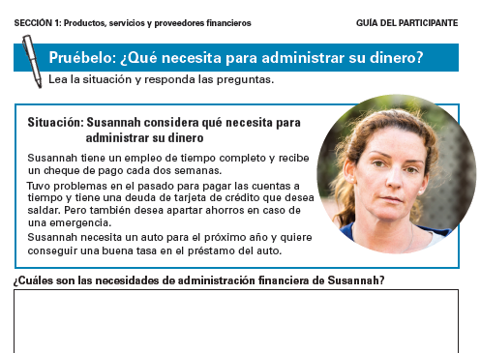
Pruébelo: ¿Qué necesita para administrar su dinero? Consulte la página 8 de la Guía del participante

Slide 17
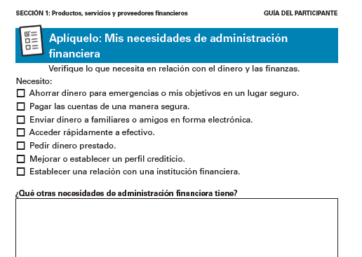
Aplíquelo: Mis necesidades de administración financiera Consulte la página 9 de la Guía del participante

Slide 18
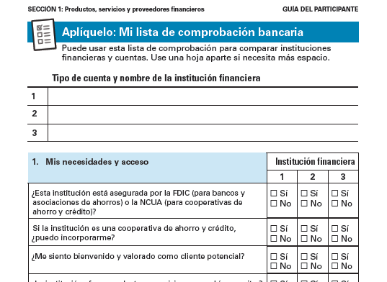
Aplíquelo: Mi lista de comprobación bancaria Consulte la página 10 de la Guía del participante

Slide 19
Seis secciones de Aplíquelo: Mi lista de comprobación bancaria
Mis necesidades y acceso
Cuentas de cheques, tarjetas prepagas recargables y demás cuentas de transacciones
Cuentas de ahorro
Tarjetas de débito y de cajeros automáticos
Sobregiro y cargos por sobregiro
Otros servicios disponibles

Slide 20
Sección 1: Recordar las conclusiones principales
Según sus necesidades, averigüe productos y servicios financieros.

Slide 21

Section 2: Opening an Account
Sección 2
Abrir una cuenta
Consulte la página 14 de la Guía del participante

Slide 22
Sección 2: Conclusiones principales
Conozca el proceso general para abrir una cuenta de ahorro o cheques, incluso las opciones, si en un principio no puede abrir una cuenta.

Slide 23
Cuentas de ahorro y de cheques
Seguridad del seguro de depósito federal
Acumular interés, según la cuenta
Practicidad
Establecer una relación
Protecciones importantes para el consumidor

Slide 24
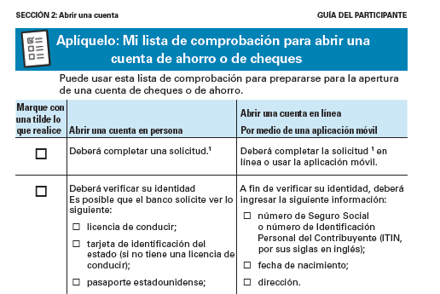
Aplíquelo: Mi lista de comprobación para abrir una cuenta de ahorro o de cheques, consulte la página 15 de la Guía del participante

Slide 25
Solicitar en persona o en línea
Completar una solicitud
Verificar que es quién dice ser
Decidir si desea “aceptar”
Realizar el primer depósito
Recibir divulgaciones, posiblemente firmar documentos
Activar las herramientas de la cuenta
Hacer preguntas

Slide 26
Informes de antecedentes bancarios
No todos tienen aprobación para una cuenta.
Los informes de antecedentes bancarios incluyen la siguiente información:
Saldos negativos impagos de cuentas
Sospecha de fraude relacionado con cuentas
Ciertas cuentas cerradas por la institución financiera
Derecho al informe de antecedentes bancarios de cada empresa de informes de consumidores del país gratis cada 12 meses.

Slide 27
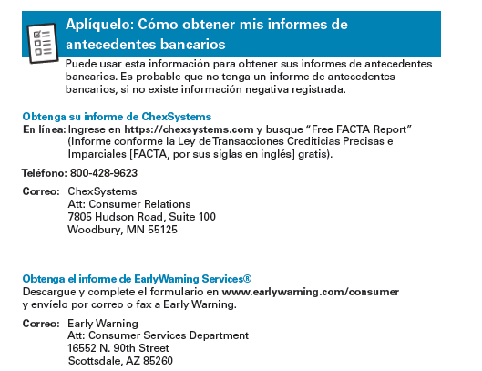
Aplíquelo: Cómo obtener mis informes de antecedentes bancarios Consulte la página 17 de la Guía del participante

Slide 28
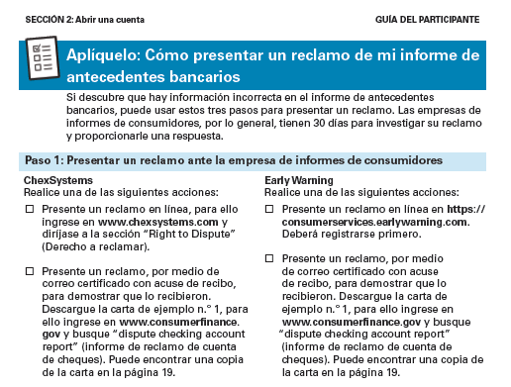
Aplíquelo: Cómo presentar un reclamo de mi informe de antecedentes bancarios Consultar la página 18 de la Guía del participante

Slide 29
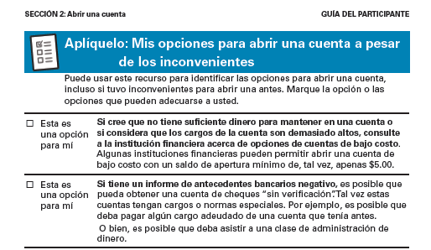
Aplíquelo: Mis opciones para abrir una cuenta a pesar de los inconvenientes Consultar la página 21 de la Guía del participante

Slide 30
Opciones posibles
Para este inconveniente | Considere:
Sin dinero suficiente o cargos muy altos en la cuenta | Opciones de cuenta de bajo costo
Información negativa en informe de antecedentes bancarios | Cuenta de cheques “sin verificación”
Información negativa en informes crediticios y bajo puntaje de crédito | Préstamo para establecer un perfil crediticio, tarjeta de crédito con garantía, asesoramiento de crédito.
Sin número de Seguro Social | Otros documentos de identificación
No puede abrir una cuenta | Otro tipo de cuenta; tal vez una tarjeta prepaga

Slide 31
Sección 2: Recordar las conclusiones principales
Conozca el proceso general para abrir una cuenta de ahorro o cheques, incluso las opciones, si en un principio no puede abrir una cuenta.

Slide 32

Section 3: Managing an Account
Sección 3
Administrar una cuenta
Consulte la página 23 de la Guía del participante

Slide 33
Sección 3: Conclusiones principales
Aprenda las normas de la cuenta y mantenga un registro de cómo usarla. Esto puede ayudarlo a mantener los costos bajos y desarrollar una relación bancaria positiva.

Slide 34
Cómo usar una cuenta de ahorro
Acumule ahorros; para ello, deposite dinero y manténgalo allí para que gane interés.
Diseñada para ahorrar dinero para el futuro.
Con frecuencia, ofrece una tasa de interés más alta que una cuenta de cheques que acumula interés.
No está diseñada para una gran cantidad de transacciones.

Slide 35
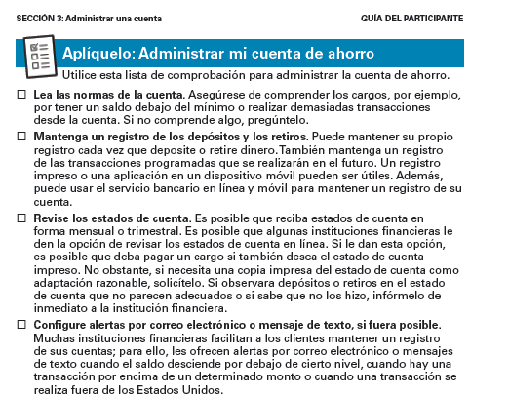
Aplíquelo: Administrar mi cuenta de ahorro Consulte la página 24 de la Guía del participante

Slide 36
Administrar mi cuenta de ahorro
Lea las normas de la cuenta
Mantenga un registro de los depósitos y los retiros
Revise los estados de cuenta
Configure alertas por correo electrónico o mensaje de texto, si fuera posible
Tome precauciones cuando utilice los servicios en línea

Slide 37
Cómo usar una cuenta de cheques
Para uso frecuente y múltiples transacciones: depositar dinero, pagar cuentas, realizar compras, acceder a efectivo
Tarjetas de débito y de cajero automático
No son lo mismo
Se extrae dinero de su cuenta
Cheques
Solicitar a la institución financiera que pague dinero a otra persona, el beneficiario
Algunas cuentas de cheques no utilizan cheques

Slide 38
Sobregiro
Se produce la transacción, pero no hay suficiente dinero en la cuenta para cubrirla
Programas que cubren el sobregiro en transacciones de tarjetas de débito y de cajero automático
Aceptación: Ciertas transacciones se procesan por un cargo
Rechazar: Se rechazan ciertas transacciones
Las instituciones financieras deciden si cubrirán los cheques y otros pagos que ocasionarían un sobregiro en caso de procesarse
Cubierto: prevea que se le cobrará un cargo por sobregiro.
No cubierto: prevea que se le cobrará un cargo por fondos insuficientes y, posiblemente, un cargo por cheque rebotado.

Slide 39
Rodney: Ejemplo de sobregiro
$50 en cuenta de cheques con “aceptación”
Transacciones del 1.º de marzo:
$15 en torta de cumpleaños
$25 en gasolina
$45 en pago telefónico por pago automático
Resultado: Uno o dos cargos de sobregiro de $35
Depende del orden en el que se procesan las transacciones

Slide 40
Depósito directo
Deposite dinero de manera segura en su cuenta en forma electrónica
No es necesario hacer depósitos en persona
Muchos empleadores ofrecen el depósito directo para los cheques de pago
Es posible que se realice el depósito directo de una parte del cheque de pago en su cuenta de ahorro

Slide 41
Pago de cuentas automático/Débito automático
Pago de cuentas automático
Programe y realice pagos por medio de la institución financiera
Pagos por única vez o recurrentes
Débito automático
Otorgue permiso al comerciante o prestamista para realizar los cobros de su cuenta
Asegúrese de tener suficiente dinero en la cuenta para cubrir estos pagos

Slide 42
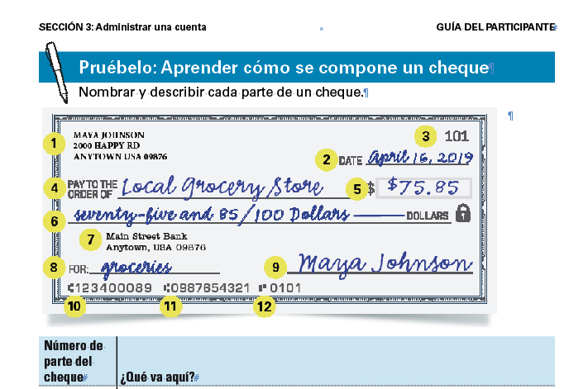
Pruébelo: Aprender cómo se compone un cheque en la página 27 de la Guía del participante

Slide 43
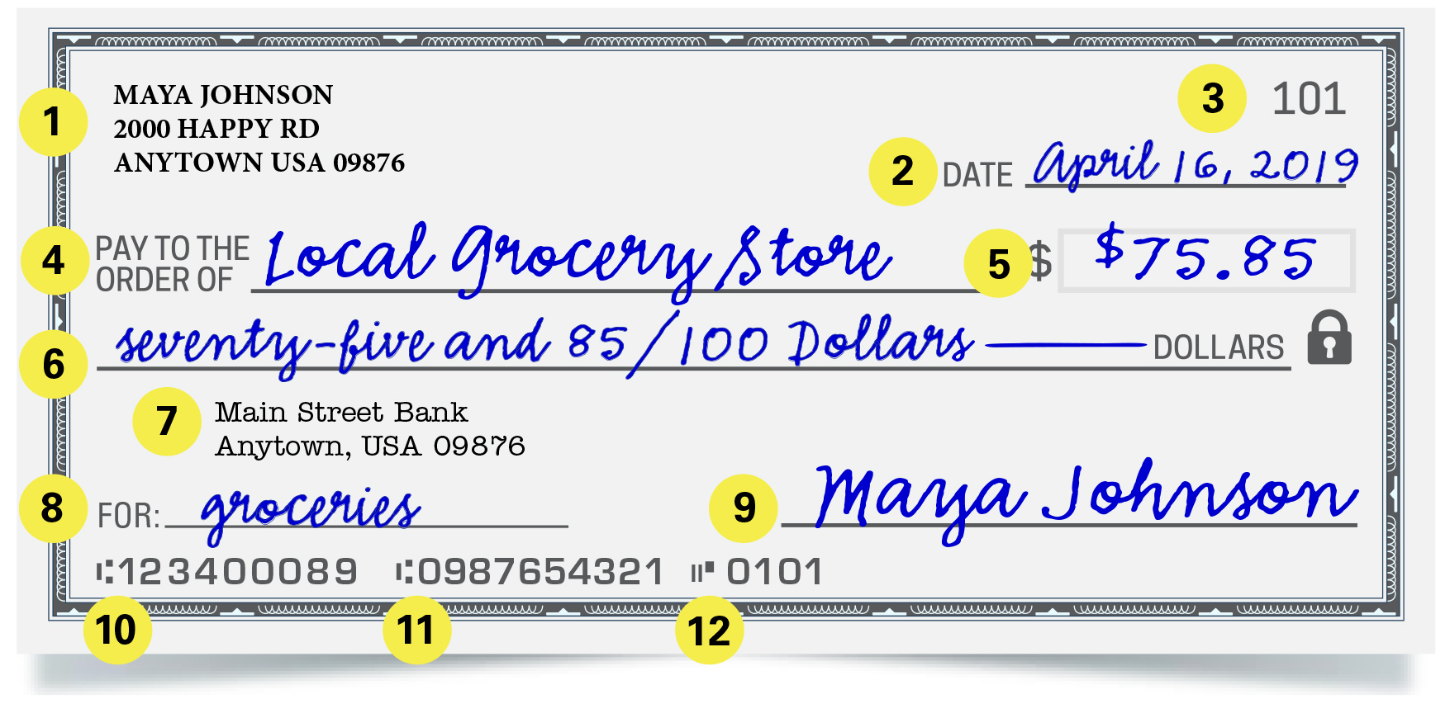
Cheque de ejemplo

Slide 44
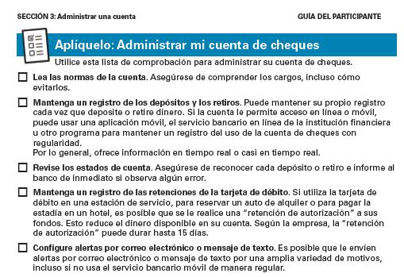
Aplíquelo: Administrar mi cuenta de cheques Consulte la página 28 de la Guía del participante

Slide 45
Administrar una cuenta de cheques
Lea las normas de la cuenta
Mantenga un registro de los depósitos y los retiros
Puede usar:
Una aplicación móvil
El servicio bancario en línea de la institución financiera
Otro programa
Un registro de transacciones

Slide 46
Más maneras de administrar una cuenta de cheques
Revise los estados de cuenta
Mantenga un registro de las retenciones de la tarjeta de débito
Configure alertas por correo electrónico o mensaje de texto
Considere vincular la cuenta de cheques con la cuenta de ahorro o la línea de crédito
Proteja la tarjeta de débito
Tome precauciones cuando utilice los servicios en línea

Slide 47
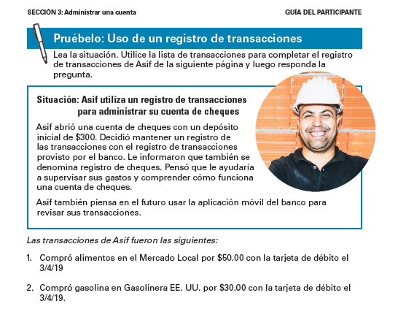
Pruébelo: Uso de un registro de transacciones Consulte la página 29 de la Guía del participante

Slide 48
Pruébelo: Uso de un registro de transacciones, respuesta de referencia
Número de cheque | Fecha | Transacción | Retiro | ✓ | Depósito | Saldo
 |  |  |  |  | $300.00 | $300.00
 | 03/04/2019 | Mercado Local | 50.00 |  |  | 250.00
 | 03/04/2019 | Gasolinera EE. UU. | 30.00 |  |  | 220.00
 | 10/04/2019 | Depósito |  |  | 280.00 | 500.00
 | 13/04/2019 | Prestamista de Autos EE. UU. | 150.00 |  |  | 350.00
 | 25/04/2019 | Depósito |  |  | 300.00 | 650.00
 | 28/04/2019 | Cajero automático | 50.00 |  |  | 600.00
 | 28/04/2019 | Cargo de cajero automático | 4.00 |  |  | 596.00
715 | 01/05/2019 | Propiedades Felices | 500.00 |  |  | 96.00

Slide 49
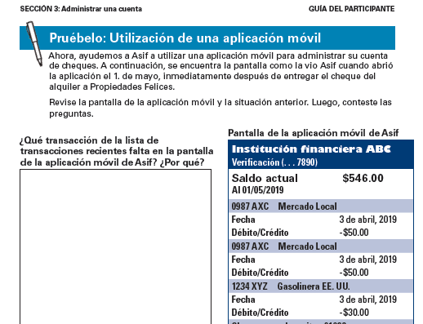
Pruébelo: Utilización de una aplicación móvil Consulte la página 31 de la Guía del participante

Slide 50
Tarjetas de cajeros automáticos
Utilice un cajero automático para diversas transacciones de la cuenta
Consulte a la institución financiera acerca de las compras con una tarjeta de cajero
El dinero se extrae de la cuenta de la institución financiera
Son varias las opciones de accesibilidad
Tenga presente la seguridad

Slide 51
Tarjetas de débito
Hacen lo mismo que las tarjetas de cajeros automáticos y un poco más
Tienen el aspecto de una tarjeta de crédito porque tienen un logotipo de una red de tarjetas impreso.
Pero no son tarjetas de crédito.
Se pueden procesar en la red de crédito, pero no utilizan crédito.
El dinero se extrae de su cuenta de cheques.

Slide 52
Pagos “directos entre personas” (P2P)
Transferencias de dinero a otra persona
Sirven para las transacciones de dinero diarias, como el pago de una niñera o para reembolsar un almuerzo.
Distintos sistemas de P2P, cada uno funciona de manera diferente
Área que cambia rápidamente
Tenga en cuenta el seguro de depósito federal, los cargos, la privacidad, la disponibilidad de fondos, etc.

Slide 53
Aplicaciones de billetera móvil
Realice compras en los puntos de venta con el dispositivo móvil en lugar de hacerlo con una tarjeta de débito, crédito o prepaga
Mantenga la seguridad del dispositivo y la información
Ingrese en OnGuardOnline.gov

Slide 54
Sección 3: Recordar las conclusiones principales
Aprenda las normas de la cuenta y mantenga un registro de cómo usarla. Esto puede ayudarlo a mantener los costos bajos y desarrollar una relación bancaria positiva.

Slide 55

Section 4: Prepaid Cards
Sección 4
Tarjetas prepagas
Consulte la página 34 de la Guía del participante

Slide 56
Sección 4: Conclusiones principales
Las tarjetas prepagas le permiten gastar o acceder al dinero que tienen cargado. Por lo general, no se vinculan con una cuenta de cheques ni de ahorro. Antes de usar una, analice sus características y cargos.

Slide 57
Cómo funcionan las tarjetas prepagas
No se vinculan con una cuenta de cheques ni de ahorro
Acceden al dinero cargado en la tarjeta
Cargue dinero en persona, por teléfono, en línea o por una aplicación móvil
Usan depósito directo (algunas tarjetas)
Registre la tarjeta para usar todas sus funciones
No es igual a activar la tarjeta

Slide 58
Clases de tarjetas prepagas
Tarjetas prepagas recargables
Tarjetas de nómina de pago
Tarjetas de transferencias electrónicas de beneficios (EBT)
Tarjetas de identificación de universidad
Tarjetas prepagas para tiendas específicas o sistemas de transporte público

Slide 59
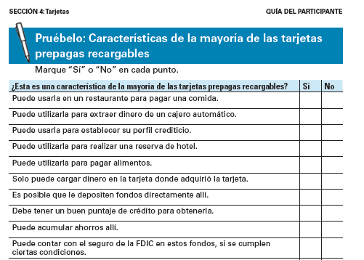
Pruébelo: Características de la mayoría de las tarjetas prepagas recargables Consulte la página 35 de la Guía del participante

Slide 60
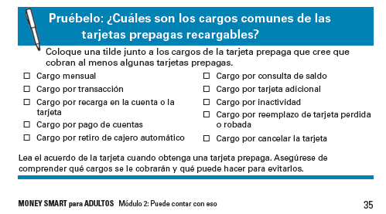
Pruébelo: ¿Cuáles son los cargos comunes de las tarjetas prepagas recargables? Consulte la página 35 de la Guía del participante

Slide 61
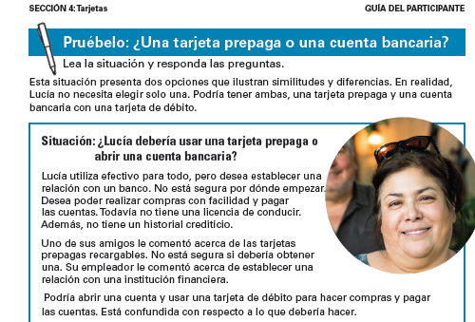
Pruébelo: ¿Una tarjeta prepaga o una cuenta bancaria? Consulte la página 36 de la Guía del participante

Slide 62
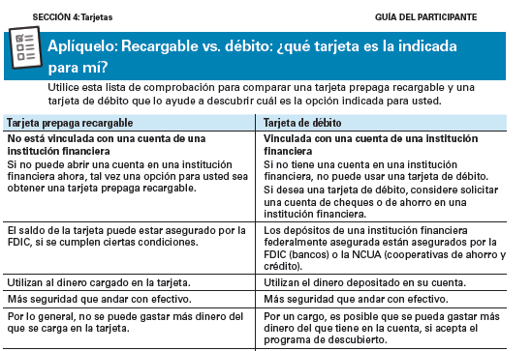
Aplíquelo: Recargable vs. débito: ¿qué tarjeta es la indicada para mí? Consulte la página 37 de la Guía del participante

Slide 63
Tarjetas prepagas perdidas o robadas
Informe de inmediato la pérdida, el robo o los cargos que no haya realizado al emisor de la tarjeta
Las protecciones dependen de la clase de tarjeta
Por lo general, se debe registrar la tarjeta para obtener las protecciones que ofrece el emisor de la tarjeta

Slide 64

Consejos para usar tarjetas prepagas
Revise la cuenta y reclame los cargos que no autorizó
Conozca los límites de la tarjeta
Conozca los cargos y aprenda a evitarlos
Informe la pérdida o el robo de inmediato
Tome precauciones cuando utilice los servicios en línea

Slide 65
Sección 4: Recordar las conclusiones principales
Las tarjetas prepagas le permiten gastar o acceder al dinero que tienen cargado. Por lo general, no se vinculan con una cuenta de cheques ni de ahorro. Antes de usar una, analice sus características y cargos.

Slide 66
Tomar medidas Consulte la página 39 de la Guía del participante
¿Qué haré?
¿Cómo lo haré?
¿Le contaré mis planes a alguien? En caso de que sea así, ¿a quién?
Ingrese en fdic.gov/education, si desea más información.

Slide 67

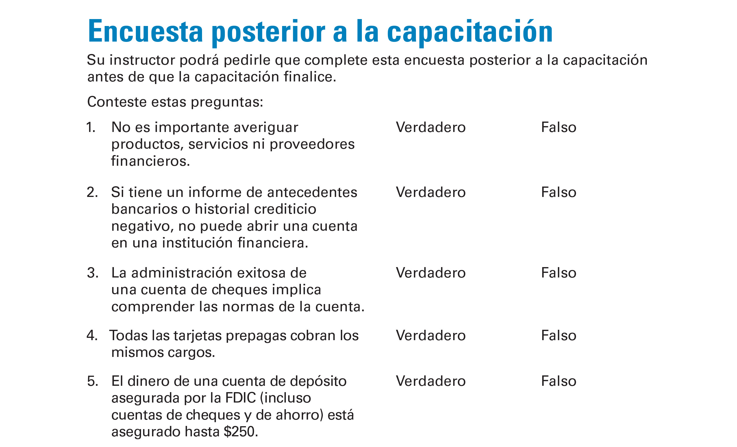
Encuesta posterior a la capacitación Consulte la página 43 de la Guía del participante

